Slide 1

KoneDigi
Tekijät: Jaakko Ahoranta, Ville Salminen, Ari Haukijärvi, Kimmo Laaksonen, Ilkka Linnala

Slide 2
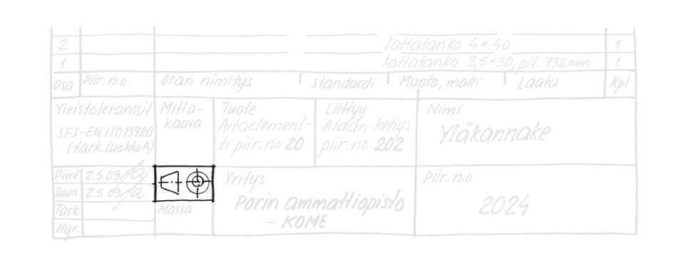
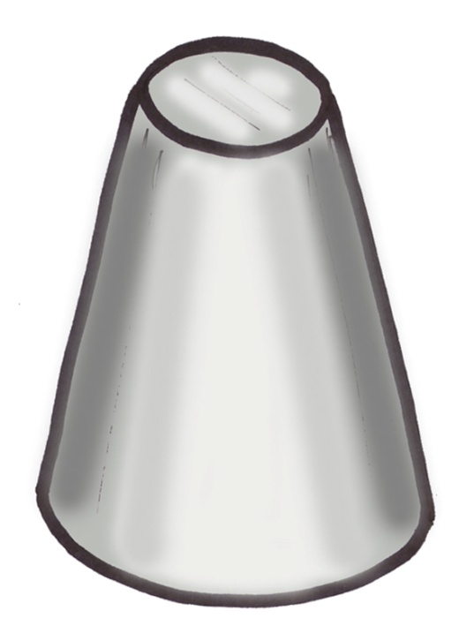

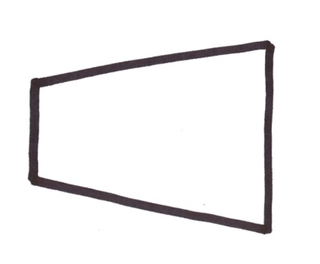

Piirustuksen otsikkoalue
EUROOPPALAINEN KUVAAMISTAPA
1. Merkki kuvaa kartiota
Edestä
Vasemmalta
Eurooppalaisen kuvaamistavan merkki löytyy otsikkoalueelta
Merkin syntyhistoria
3. Keskiviivat osoitta-vat, että kartion puolet ovat peilikuvia toisilleen.
2. Kohtisuora kuvanto suoraa edestä .
3. Kartiota on katsottu vasemmalta ja saatu päätykuvanto. Se on laitettu etukuvannon viereen oikealle.

Slide 3
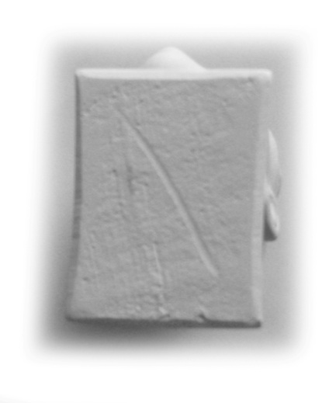
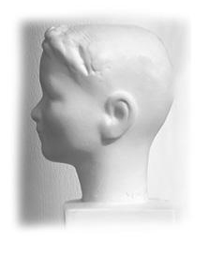
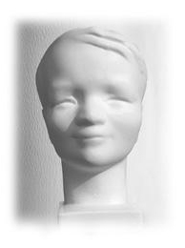
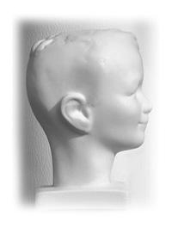
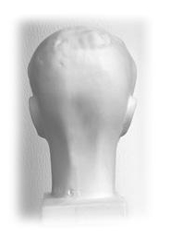
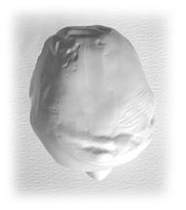
Merkki tarkoittaa tässä esityksessä ”saranakohtaa” ja 90º:een kääntöä.
Pääl-tä
90 º
Alta
90 º
Vasemmalta
Oikealta
90 º
90 º
90 º
Edestä
Oikealta
90 º
Vasemmalta
Takaa
Alta
Päältä

